Slide 1


Slide 2




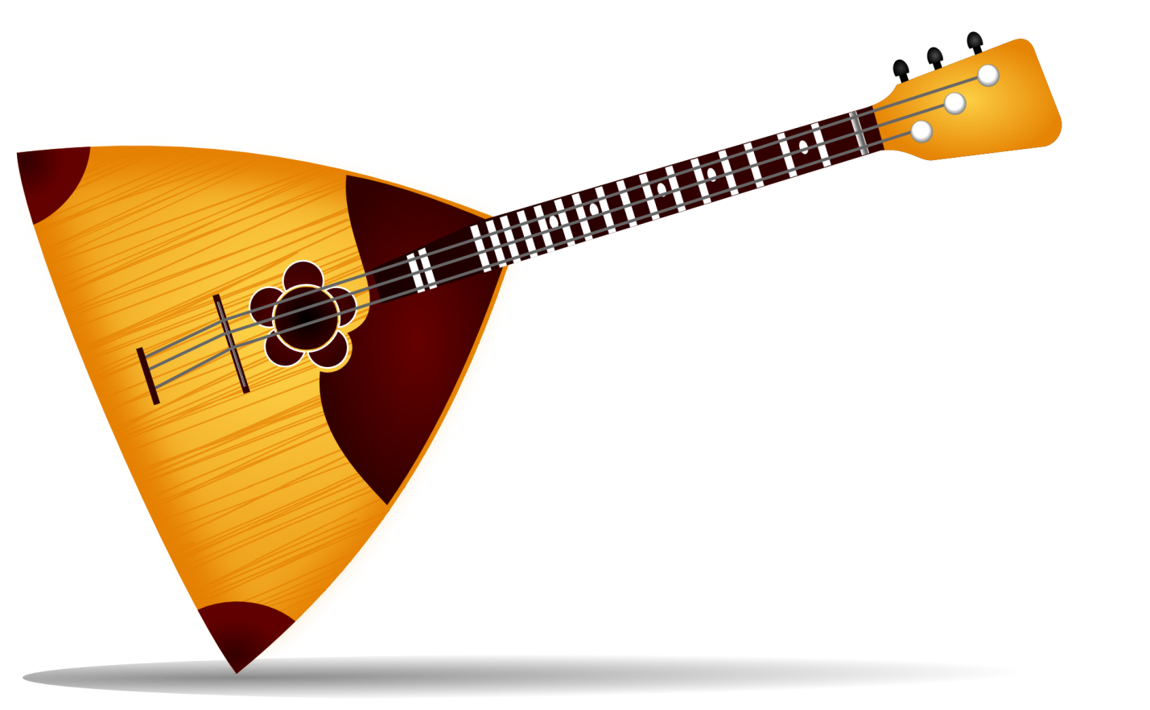


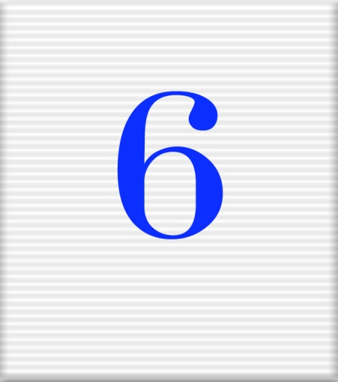


БАЛАЛАЙКА

Slide 3
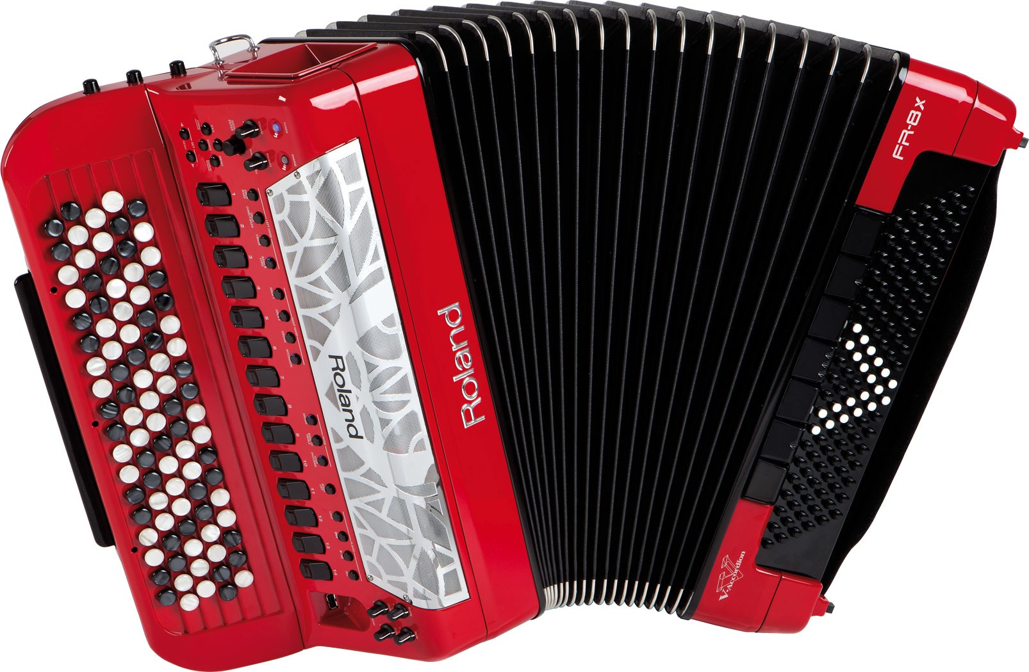
БАЯН

Slide 4
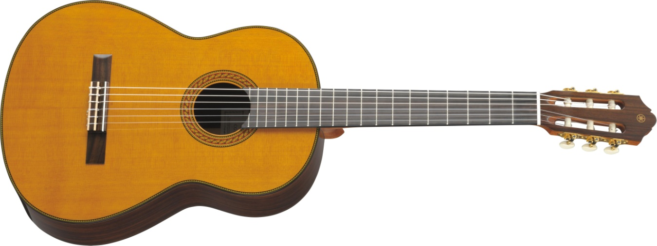
ГИТАРА

Slide 5
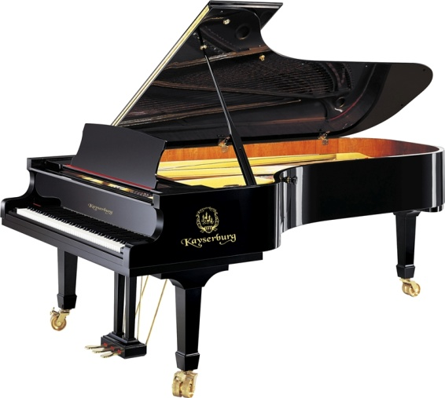
РОЯЛЬ

Slide 6
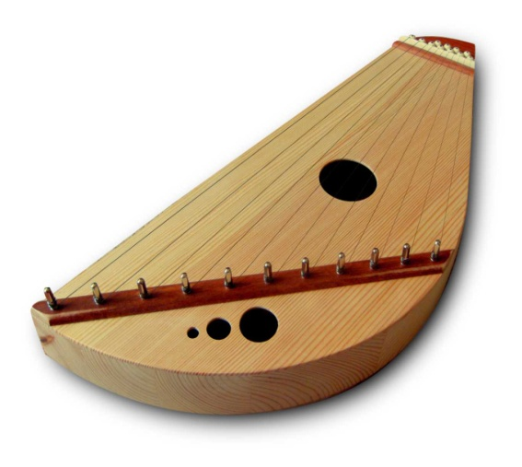
ГУСЛИ

Slide 7

БАРАБАН

Slide 8
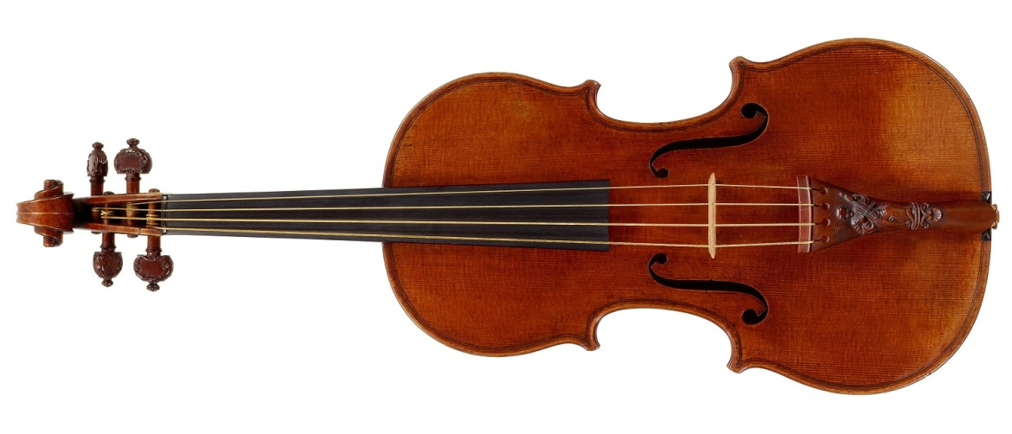
СКРИПКА

Slide 9
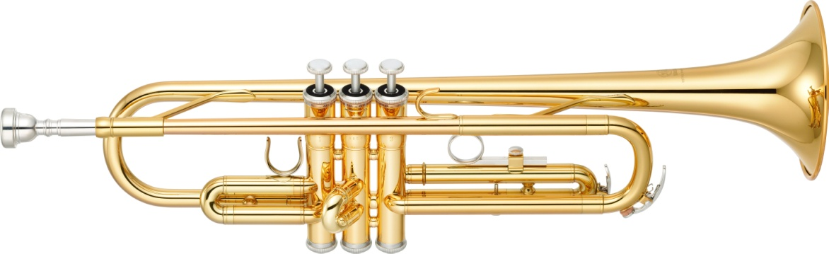
ТРУБА

Slide 10


